Slide 1



CYBER × SPACE CHALLENGE 2025
AI × JAXA衛星データによる
クマ出没リスク予測システム
秋田県におけるツキノワグマ遭遇リスクの空間的・時間的予測
安田 直也 ｜ サイバー大学

Slide 2


背景と課題
218名
4.43倍
大凶作
2023年度の被害者数
（うち死亡6名）
10月の出没リスク
（年間平均比）
2025年の堅果類
（ブナ着果指数0.1）
秋田県では2023年度にクマ人身被害が過去最多を記録。冬眠前の10月に被害が集中し、堅果類凶作がリスクを増幅させるという構造的要因があるため、「いつ・どこが危ないか」を事前予測するシステムが不可欠。

Slide 3




AI駆動開発
本プロジェクトは複数のAIツールを組み合わせて開発
Claude Cowork
Claude Code
Codex
Gamma
調査・JAXA API
データ取得・実装
資料作成
自治体データ取得
実装・デバッグ
一部機能の
実装支援
プレゼン資料
作成

Slide 4





システムアーキテクチャ
INPUT DATA
PROCESSING
OUTPUT
ALOS AW3D30（標高）
LightGBM
2022-24学習→2025予測
ヒートマップ
1km DEM
緑→黄→赤 リスク表示
AUC 0.954
ALOS-2 PALSAR-2（森林）
月別スライダー
森林/非森林マップ
→
季節係数
月別統計集計
→
12ヶ月の時間変動
2月×0.02 → 10月×4.43
秋田県クマダス
TOP10ランキング
目撃16,000件 2022-2024
堅果類補正
豊凶乗数
最高リスクメッシュ表示
堅果類豊凶調査
2025年: ×1.50
オフラインHTML
ブナ・ミズナラ作柄
サーバー不要・1.3MB
統合リスク ＝ 空間リスク（LightGBM） × 季節係数（統計集計） × 堅果類補正（仮置き）

Slide 5
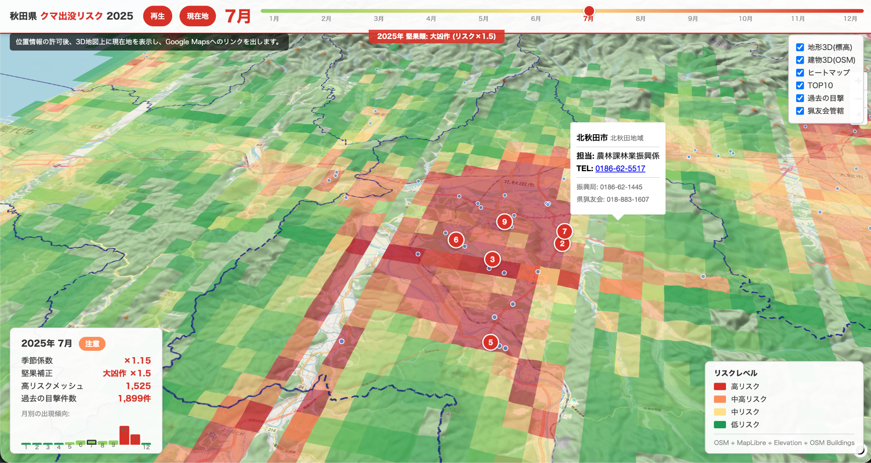
アプリ概要
現在地取得・表示
スライダーで表示月を変更
機能ON/OFF
市区町村と管轄猟友会への連絡先をホバーで表示
当月のリスク補正係数や
件数表示エリア
リスクTOP10マーク
判例エリア

Slide 6
AI駆動開発フロー
1
2
3
4
調査・設計
データ取得
モデル構築
Web App
→
→
→
JAXA API調査
データ仕様確認
先行研究サーベイ
JAXA Earth API
秋田県クマダス
堅果類豊凶データ
2022-2024で学習
→ 2025年を予測
AUC 0.954達成
OpenStreetMapマップ
12ヶ月スライダー
TOP10ランキング
Claude Cowork
Cowork + Code
Claude Code
Codex + Code

Slide 7
使用データ｜JAXA衛星データ
データ | 衛星 / センサ | 解像度 | 用途
AW3D30 標高（DEM） | ALOS / PRISM | ~1km (ppu=120) | 標高帯でクマ生息域を特定（重要度28.7%）
PALSAR-2 FNF（森林） | ALOS-2 / PALSAR-2（SAR） | ~1km (ppu=120) | 森林/非森林の二値分類（重要度4.5%）
ALOS衛星 AW3D30（標高）
ALOS-2衛星 PALSAR-2（森林）
衛星: ALOS（だいち）PRISMセンサ
元解像度: 30m → API経由でppu=120（~1km）にリサンプル
形式: 固定データ（2021年、時系列なし）
衛星: ALOS-2（だいち2号）Lバンド SAR
元解像度: 25m → API経由でppu=120（~1km）にリサンプル
形式: 固定データ（2020年、時系列なし）
JAXA Earth API経由でデータ取得。この2種のJAXA衛星データがモデル全体の33.2%の判断根拠を提供。取得時にppu=120を指定し約1kmメッシュにリサンプルして使用。

Slide 8
使用データ｜地上データ
秋田県クマダス（目撃データ）
堅果類豊凶データ
出典: 秋田県オープンデータ（CC-BY 4.0）
期間: 2022年度〜2024年度（約16,000件）
内容: 日時・緯度経度・種別（目撃/痕跡/被害）
用途: 正例データ（target=1）＋季節係数の算出
加工: 1kmメッシュに集約、月別バイナリ分類
出典: 秋田県林業研究研修センター等
期間: 2002年〜2025年
内容: ブナ着果指数・ミズナラ豊凶等級
用途: 年次リスク補正（大凶作→×1.50）
注意: 補正式は仮置き（定量検証未実施）

Slide 9
技術詳細｜機械学習モデル
LightGBM (Gradient Boosting)
特徴量重要度（Gain）
タスク
二値分類（出没あり/なし）
経度
38.2%
学習
2022-2024年の目撃データで学習
標高
28.7%
予測
→ 2025年の全メッシュ×12ヶ月を予測
緯度
25.2%
特徴量
緯度, 経度, 標高, 森林, 月
森林
4.5%
AUC
0.954 ＝ 実際の出没地点を95.4%の
確率で非出没地点より高リスクと判定
月
3.4%
Recall
≧80% → F1最大化閾値
JAXA衛星データ（標高+森林）: 33.2%

Slide 10
技術詳細｜リスクスコア計算
10月 TOP1メッシュ（北秋田郡付近）の計算例
82.0%
×7.36
×1.50
＝
905.6
空間リスク（LightGBM）
季節係数（統計集計）
堅果補正（仮置き）
統合スコア
パラメータの影響度
要素 | 変動幅 | 最小 → 最大 | 影響度
季節変動 | 221倍 | 2月 ×0.02 → 10月 ×4.43 | 最大の影響因子
堅果類豊凶 | 2.1倍 | 豊作 ×0.70 → 大凶作 ×1.50 | 年次間差を表現
条件組合せ | 475倍 | 2月豊作 ×0.014 → 10月大凶作 ×6.64 | リスク差の全体像

Slide 11
技術詳細｜Webアプリケーション
技術スタック
事前推論アーキテクチャ
地図エンジン
OpenStreetMap（Leaflet.js）
Python
generate_risk_map.py
ヒートマップ
leaflet-heat（動的zoom対応）
▼
テーマ
ダークモード対応UI
1月〜12月 一括推論
risk_data_2025.json
データ形式
JSON埋め込み（~1.3MB）
配信形式
自己完結型HTML（単一ファイル）
▼
HTML <script> に
var RISK_DATA = {...}
動作環境
モダンブラウザ（サーバー不要）
機械学習
Python LightGBM（事前推論）
▼
ブラウザで即表示
オフライン動作OK
データ取得
JAXA Earth API (jaxa_earth)

Slide 12
推論結果と月別サマリ抜粋
月 | 季節係数 | 高リスクメッシュ数 | 同月過去目撃数 | リスクレベル
2月 | ×0.02 | 1 | 30件 | 低
4月 | ×0.14 | 219 | 229件 | 低〜注意
7月 | ×1.15 | 1,525 | 1,899件 | 注意〜警戒
10月 | ×4.43 | 1,932 | 7,347件 | 危険
11月 | ×2.41 | 1,046 | 3,991件 | 警戒
12月 | ×0.31 | 425 | 509件 | 注意
10月は高リスクメッシュ数が年間最大の1,932メッシュ（秋田県全体の約30%）に達し、過去の目撃7,347件と高い整合性。2025年は堅果類大凶作（×1.50）のため例年以上の出没リスク。

Slide 13
まとめと今後の展望
本プロジェクトの成果
今後の改善点
JAXA衛星データ（AW3D30 + PALSAR-2）で2022-2024年を学習し2025年を予測（AUC 0.954）
堅果類補正の定量的検証（仮置き→回帰分析ベース）
季節変動（221倍）と堅果類豊凶（2.1倍）を組み合わせたハイブリッドリスク予測
GCOM-C 250m NDVI活用による解像度向上
サーバー不要のオフラインHTML Webアプリとして提供
クマ個体数・生息域データの統合（カメラトラップ等）
AI駆動開発により短期間でプロトタイプを実現
自治体向け通知連携（メール/LINE配信）
Thank you

Slide 14


今後の展望
シミュレータ（予測機能）
熊の生息位置の可視化
堅果類補正の定量検証
地表面温度や天気情報を特徴量として追加し、当日・翌日の条件入力でリアルタイムに近い予測を実現。
高リスク周辺の高標高・森林エリア沿いに熊アイコンを表示し、方向を視覚的に提示。
現在仮置きの堅果類補正係数を、過去データの回帰分析に基づく定量的な値に置き換える。
追加特徴量: 地表面温度（LST）、天気、降水量
入力方式: 当日/明日の気象条件をユーザーが入力
目標: 月単位 → 日単位のリスク予測へ進化
表示ロジック: 高リスク周辺の高標高＋森林メッシュを探索
アイコン: 熊マーカーで生息推定方向を地図上に表示
目標: 「どこが危険」＋「どこに熊がいるか」
現状: 仮置き（豊作×0.70〜大凶作×1.50）
手法: 豊凶指数×目撃件数の回帰分析
目標: 経験則 → データ駆動の補正係数へ

